Slide 1
Урок обучения грамоте.

Slide 2
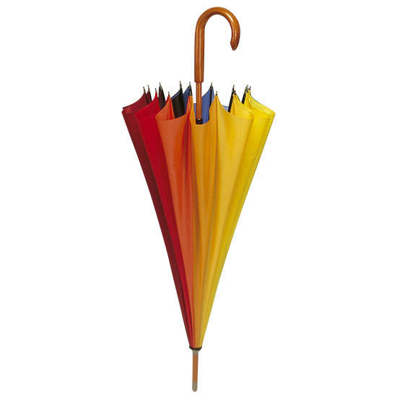
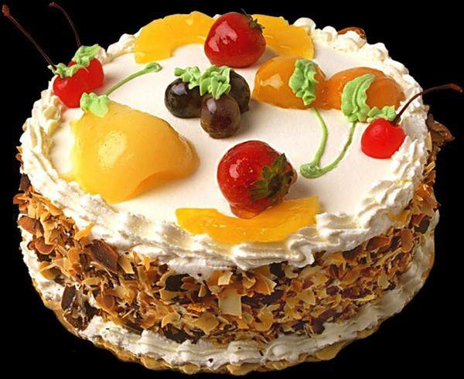
Кто внимательный?
Назовите что изображено на рисунках. Какой одинаковый звук в словах?

Slide 3
Тема: Звук [о]. Буквы О,о.

Slide 6
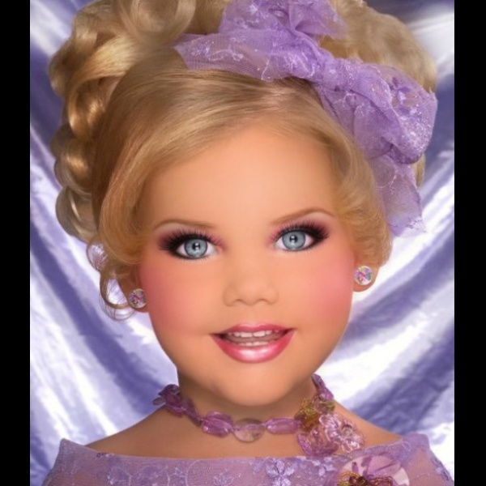

Slide 7
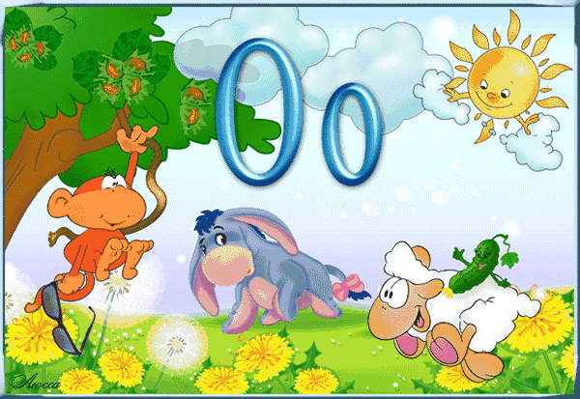

Slide 8
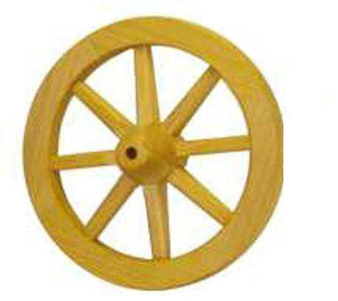
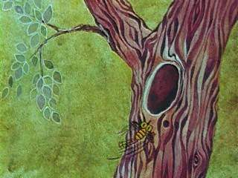
На что похожа буква О
Посмотри на колесо –
И увидишь букву О.
В старом дереве дупло
Ну совсем как буква О.

Slide 9
О – как обруч, захочу –
По дороге покачу.
Обруч на арене вспыхнет.
Тигр в огонь отважно прыгнет.

Slide 10
Буква О всегда стояла Круглая, нормальная. Спать легла – бока помяла И теперь овальная.

Slide 13
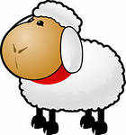
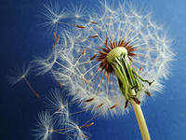
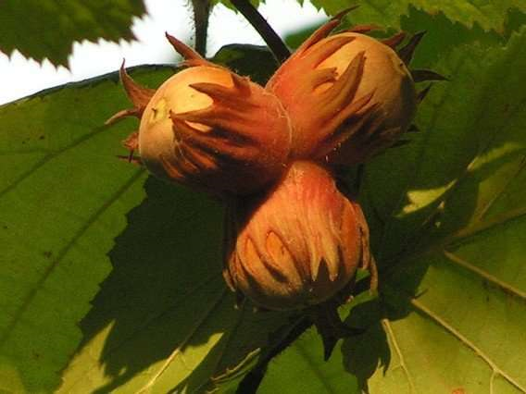
Доскажи словечко.
Шубу теплую в колечках
Носит тихая…
Капли солнца спозаранку
Появились на полянке.
Это в жёлтый сарафанчик
Нарядился …
Хоть он совсем не хрупкий,
А спрятался в скорлупку.
Заглянешь в серединку,
Увидишь сердцевинку.
Из плодов он твёрже всех.
Называется ....

Slide 14
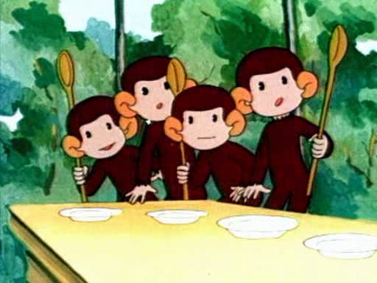
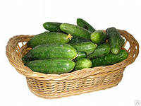
Апельсины и бананы Очень любят…
Летом в огороде – свежие, зеленые,
А зимою в бочке – желтые, соленые.
Отгадайте, молодцы,Как зовут нас?.

Slide 15
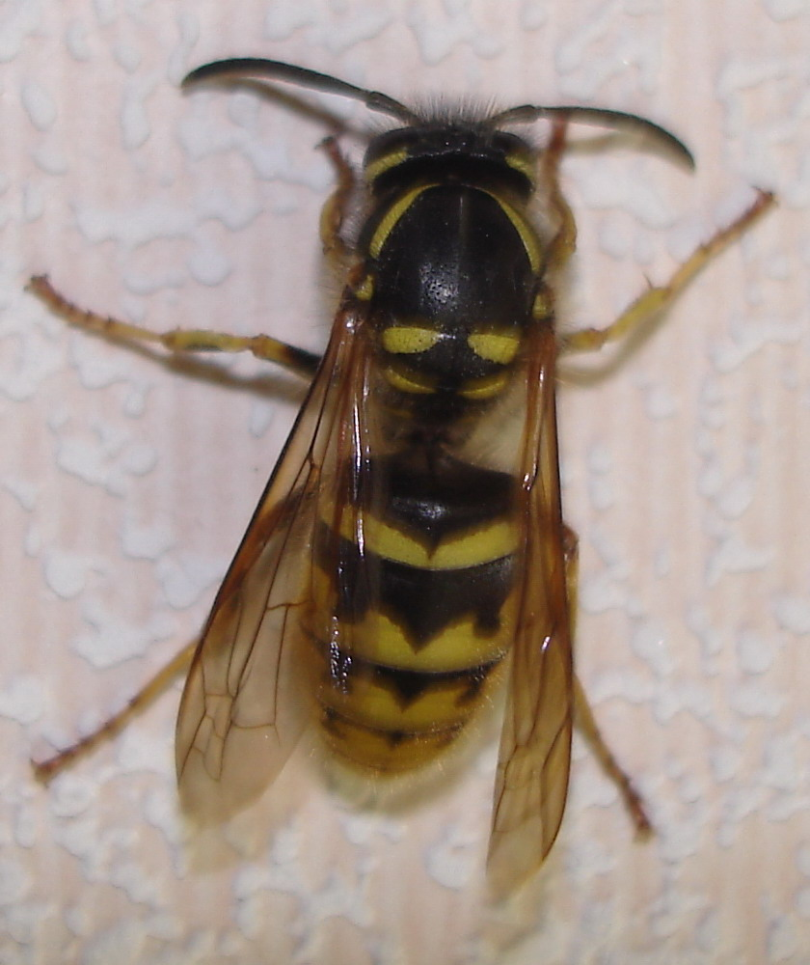
И г р а «Буква потерялась»
.сы

Slide 16
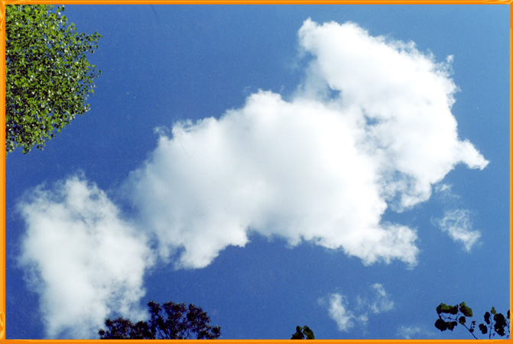
.блако

Slide 17
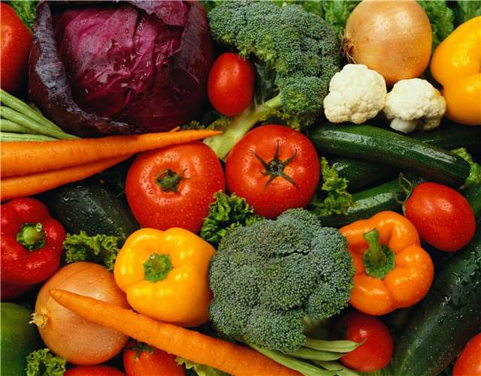
.вощи

Slide 18
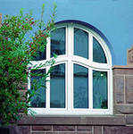
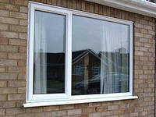
.кна

